Slide 1
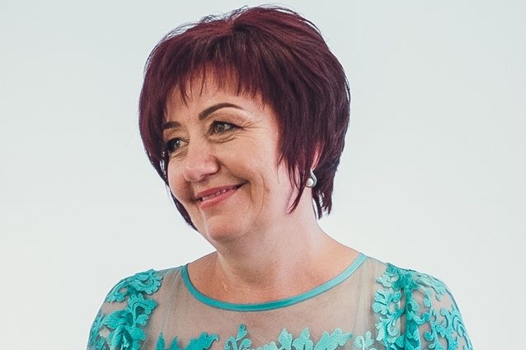
Тернопільський навчально-реабілітаційний центр
Тернопільської обласної ради
Бабіц Оксана Василівна
Учитель математики
2023 р.

Slide 2
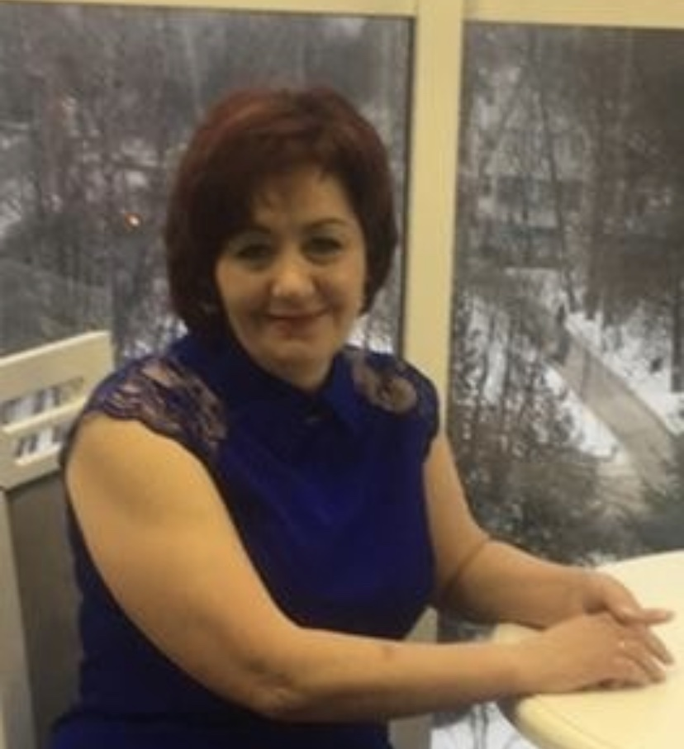
Бабіц Оксана Василівна
Учитель математики
Закінчила Волинський державний університет імені Лесі Українки
за спеціальністю математика
Попередня атестація
Відповідає раніше присвоєній кваліфікаційній категорії «Спеціаліст вищої категорії».
Присвоїти педагогічне звання «Старший учитель»,
16.04.2019р.

Slide 3
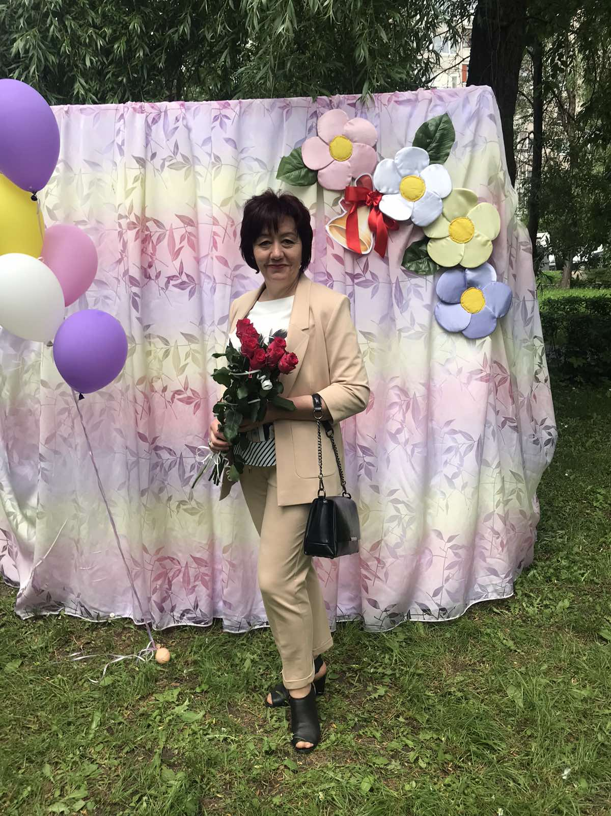
Тема, над якою працюю
«Формування у дітей з особливими освітніми потребами
позитивної мотивації до навчання на уроках математики
шляхом створення умов для творчого розвитку
кожної особистості»

Slide 4
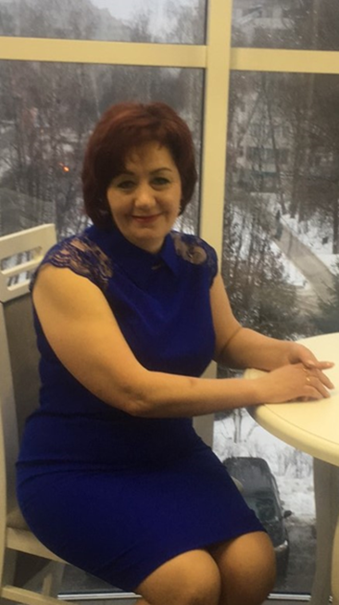
Моє педагогічне кредо
Вчитися легко,
коли вчитися цікаво
Життєве кредо
Порядок потрібен скрізь:
і в думках, і на кухні.

Slide 5
Сучасні технології навчання,
які використовую у своїй роботі
 Технологію рівневої диференціації та індивідуалізації
 Технологію критичного мислення
 Тестову технологію
 Ігрові технології
 Комп’ютерні технології
 Сучасні інформаційні технології
 Здоров’язберігаючі технології
 Кейс – технологію
 STEM – технології
 Технологія майстерень

Slide 6
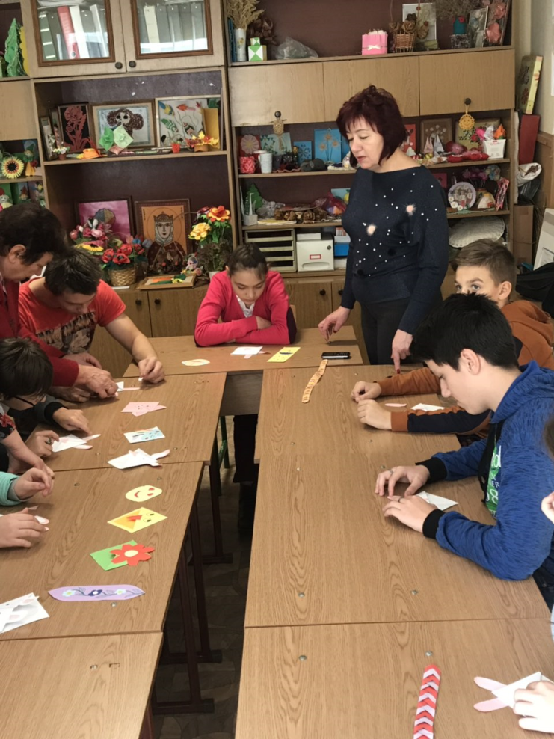
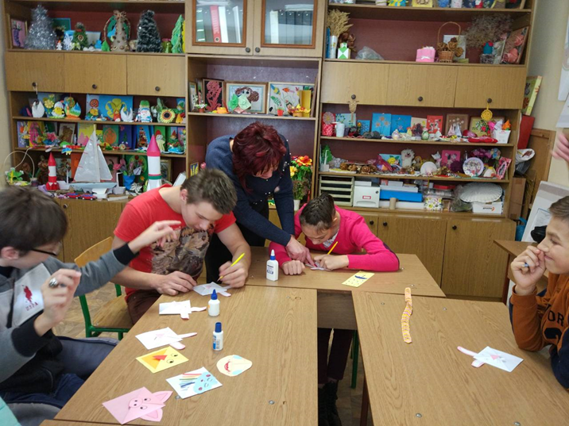
Технологія майстерень
Виготовлення шейк - закладок

Slide 7
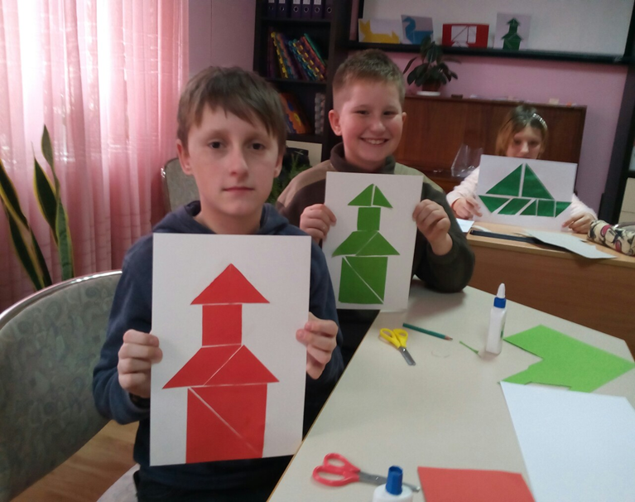
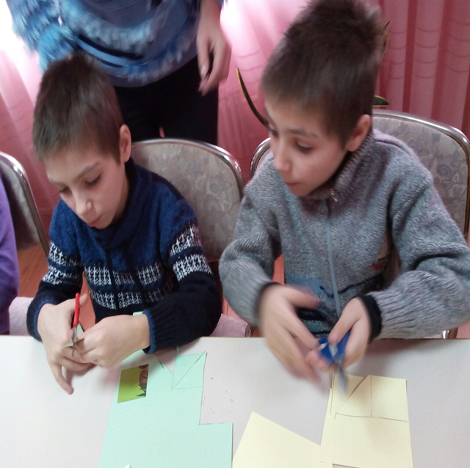
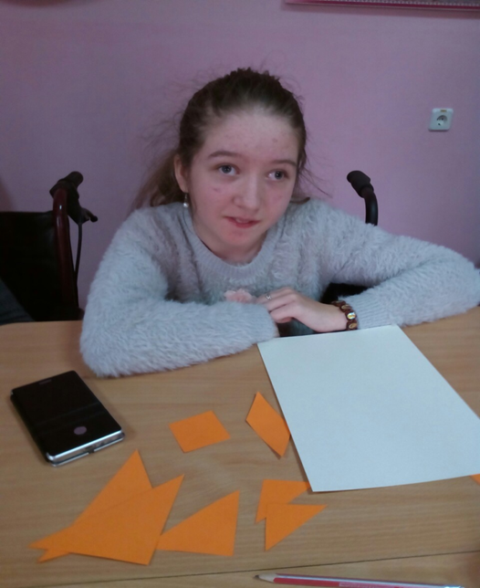
Технологія майстерень
Виготовлення танграм

Slide 8
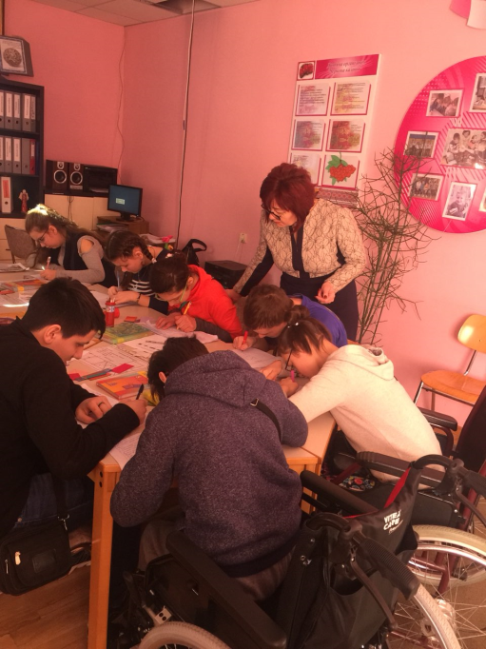
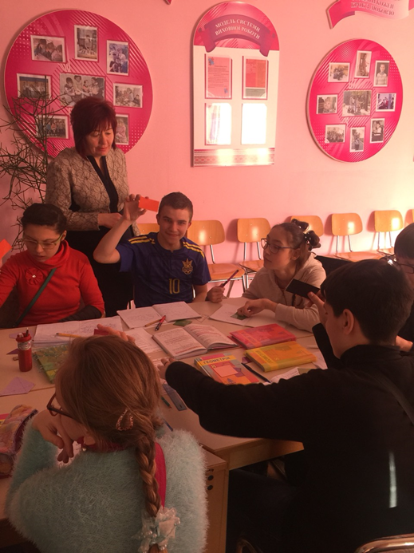
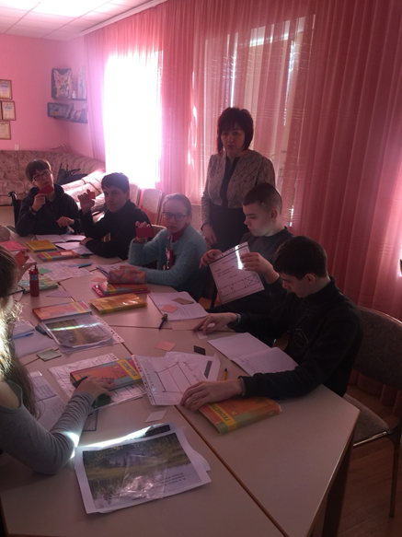
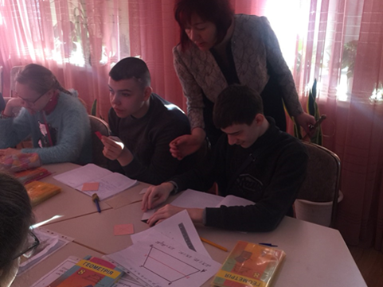
Розв’язування
прикладних задач

Slide 9
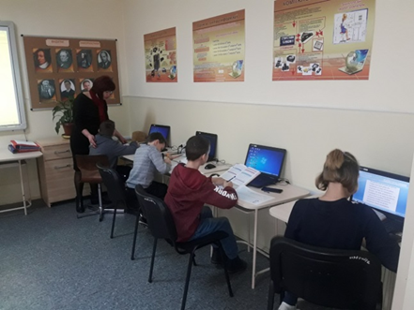
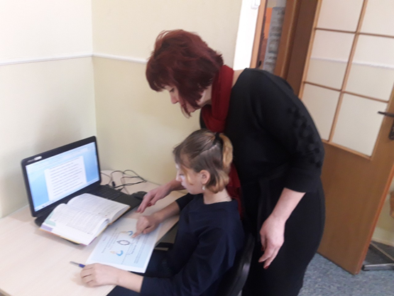
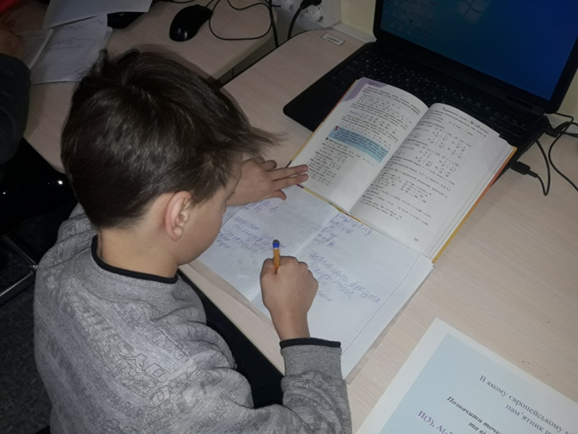
Технологія рівневої диференціації та індивідуалізації

Slide 10
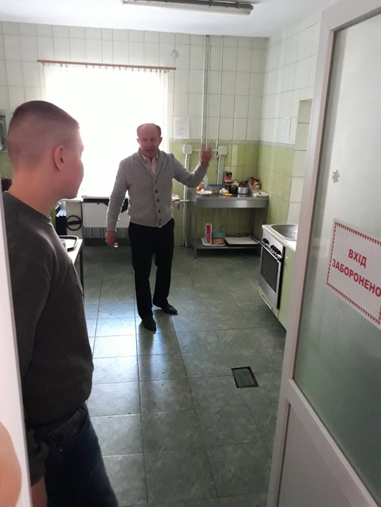
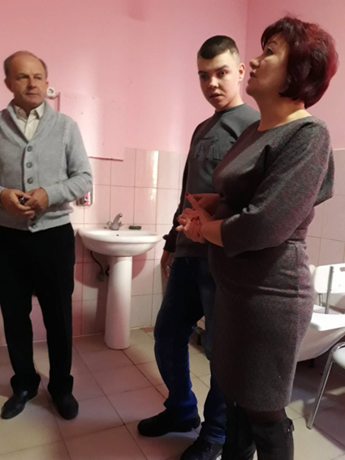
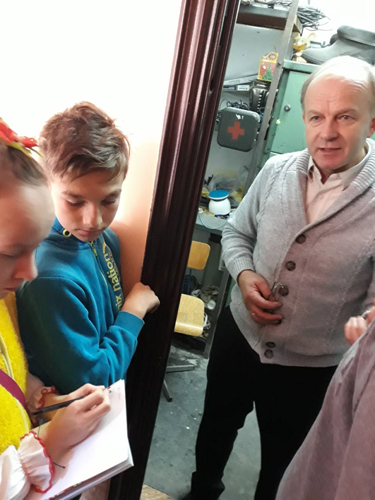
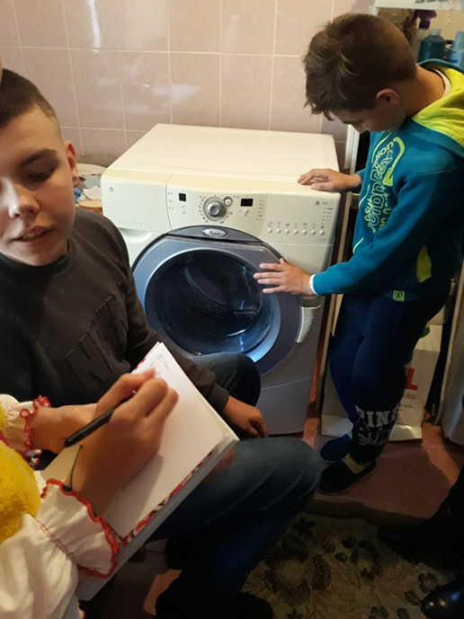
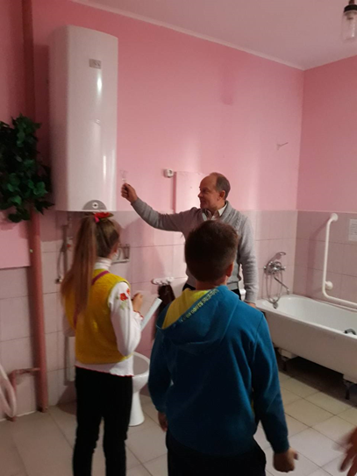
Кейс- технології

Slide 11
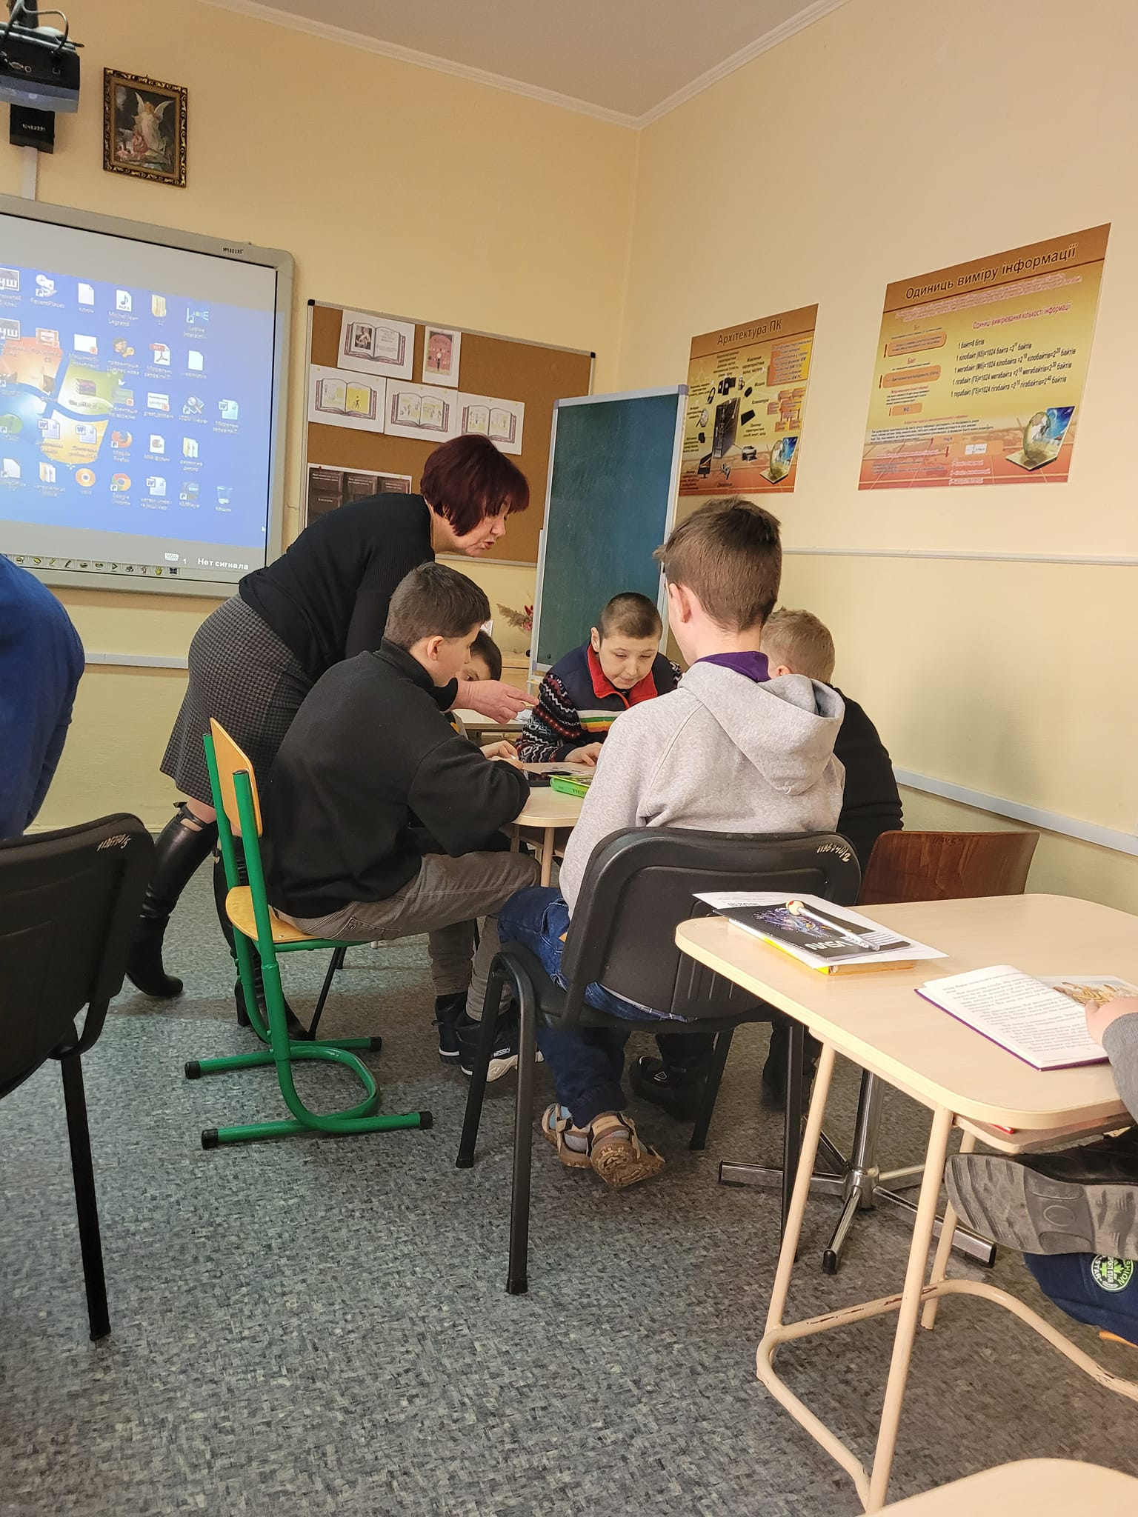
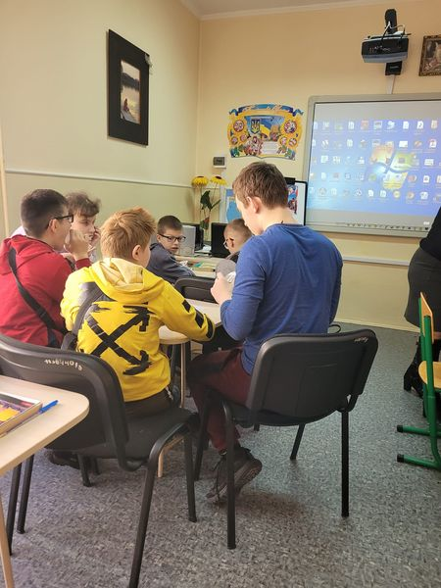
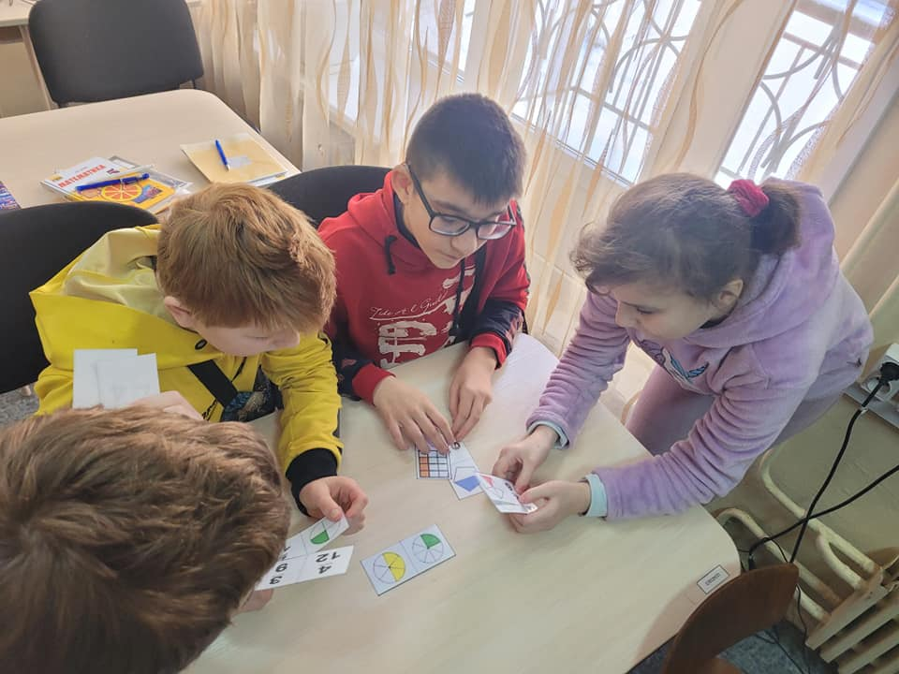
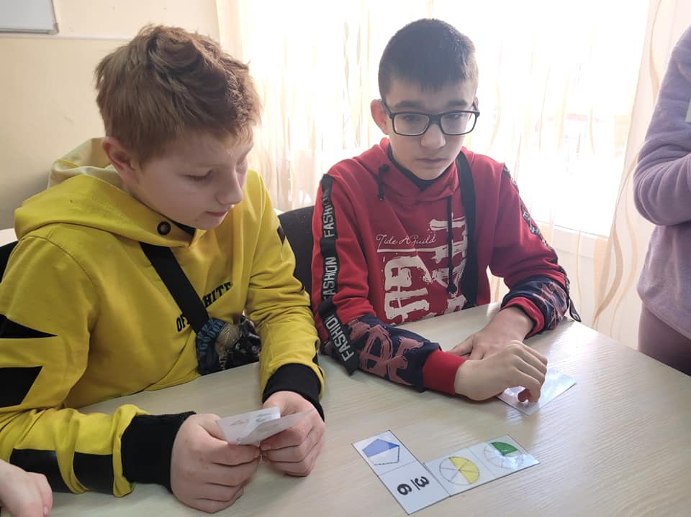
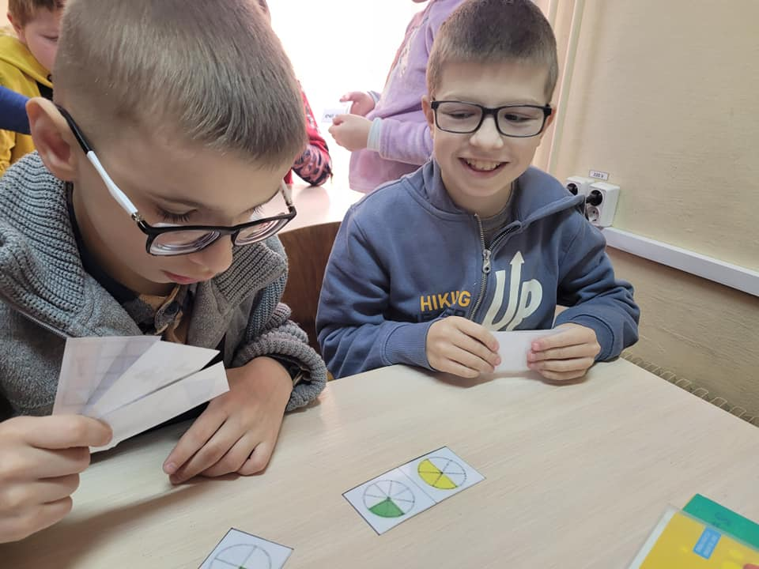
Ігрові технології

Slide 12
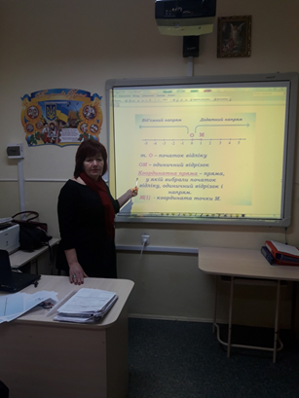
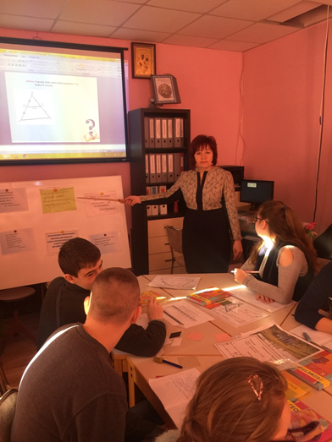
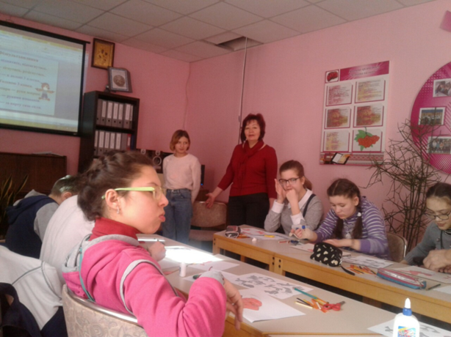

Slide 13
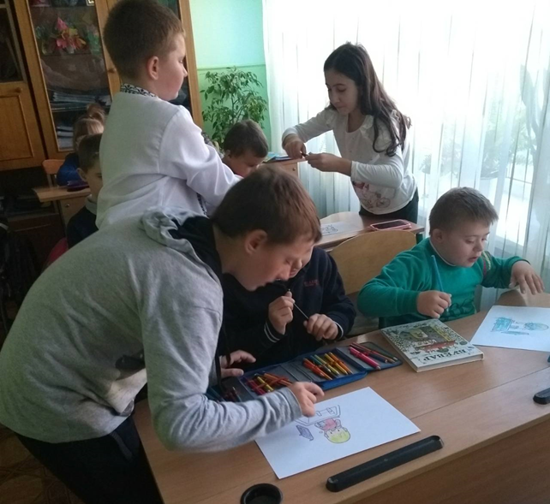
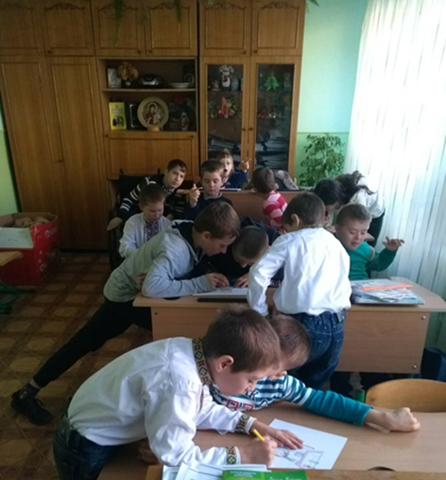
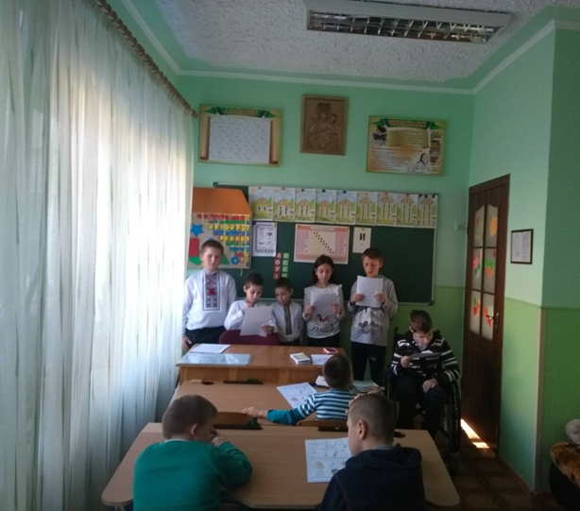
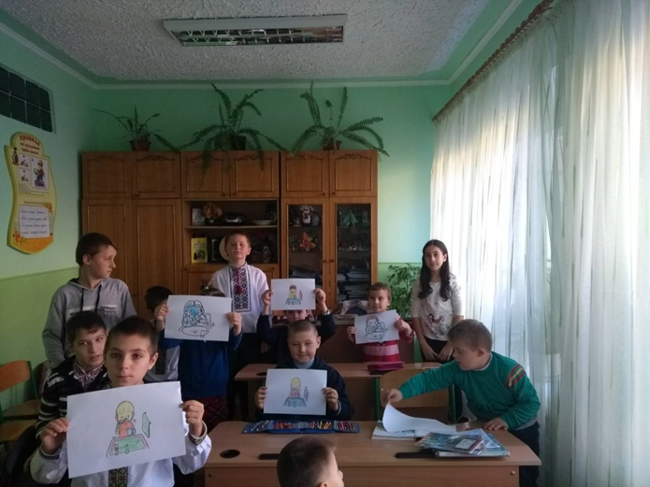
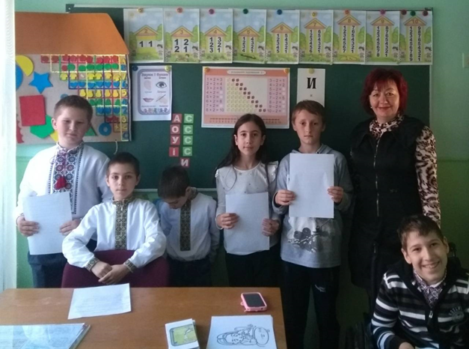
STEM-технології

Slide 14
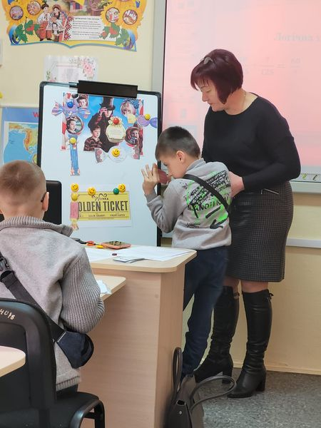
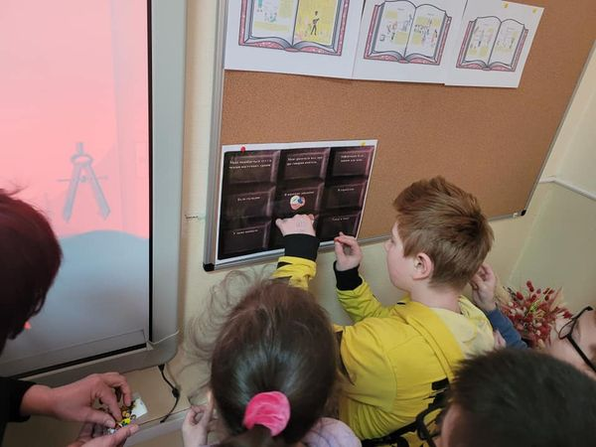

Slide 15
